Slide 1
Built1 Enterprise System
넥사크로(N24) & 전자정부(v4.3) & 오라클(v19c)
2026. 10.

Slide 2
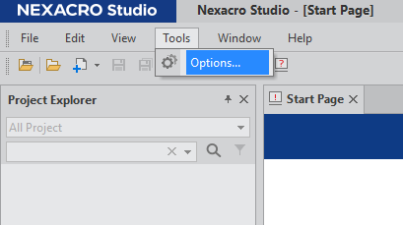
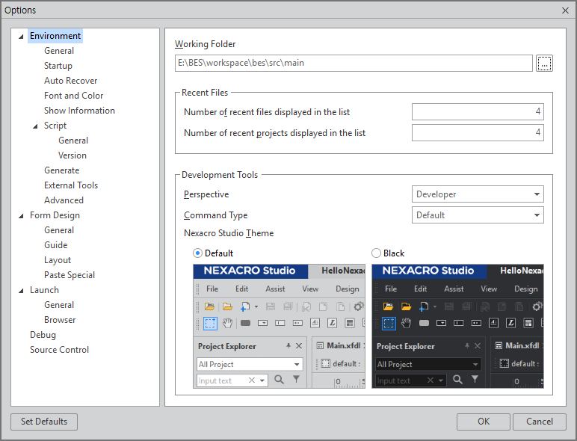
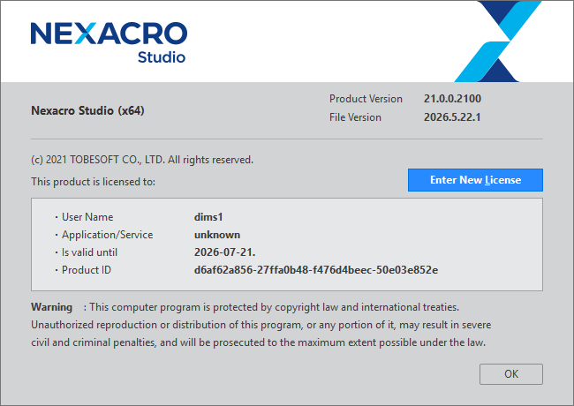
01
넥사크로 – 작업 경로 설정
프로젝트(bes-ui) 화면 구성을 위한 작업 폴더 경로를 아래와 같이 설정합니다.
- 프로젝트 경로 : E:\bes\workspace\bes\src\main
 | 1. 작업 폴더 설정 - 메뉴 / Tools / Options 메뉴 클릭 / Environment / General - Working Folder : E:\bes\workspace\bes\src\main - OK 버튼 클릭 2. 넥사크로 N24 버전 - Product Version : 21.0.0.2100 - File Version : 2026.5.22.1

Slide 3
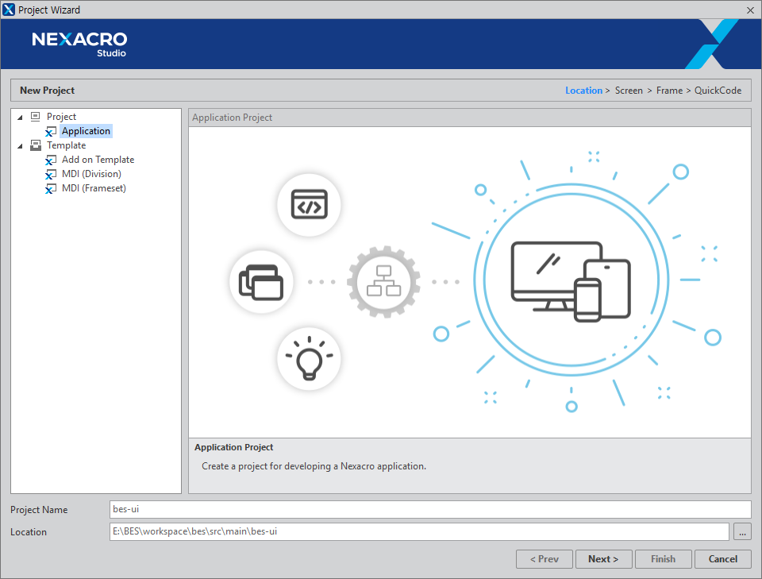
02
신규 프로젝트 생성(1/3)
프로젝트(bes-ui) 화면 구성을 위하여 넥사크로에서 UI 폴더를 아래와 같이 지정 후 넥사크로 프로젝트를 생성합니다.
- 프로젝트 경로 : E:\bes\workspace\bes\src\main\bes-ui
 | 1. 넥사크로 프로젝트 생성 - New 버튼클릭 2. Project Wizard - Project name : bes-ui - Location : E:\bes\workspace\bes\src\main\bes-ui - Next 버튼 클릭

Slide 4
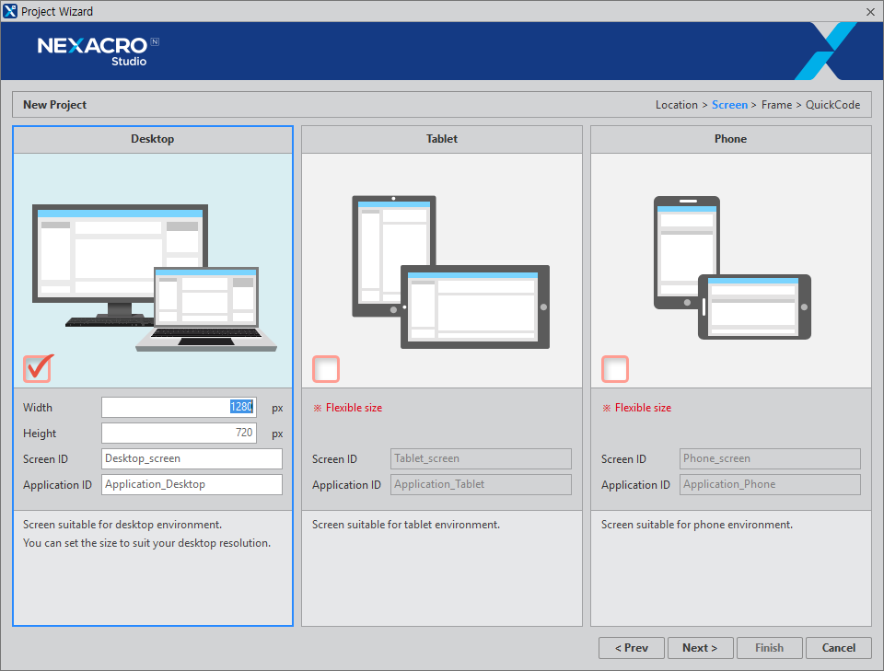
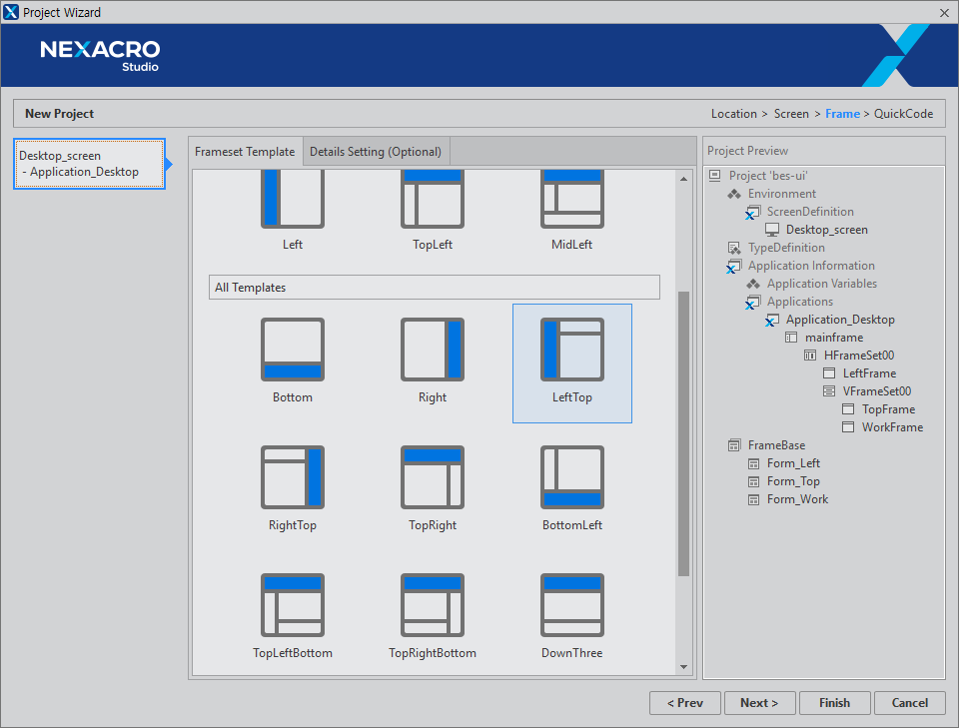
02
신규 프로젝트 생성(2/3)
프로젝트 구성을 위한 형식을 Desktop 형식을 선택합니다.
 | 2. New Project - Desktop 선택 - Next 버튼 클릭 3. Favorite Templates - LeftTop 선택 - Next 버튼 클릭 - Finish 버튼 클릭

Slide 5
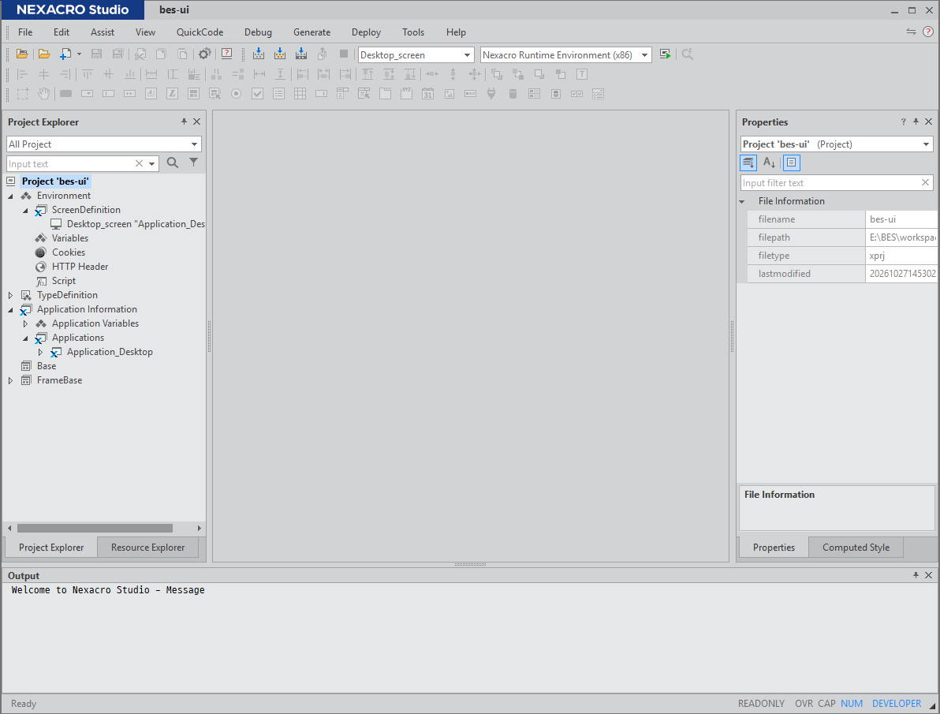
02
신규 프로젝트 생성(3/3)
bes-ui 프로젝트 구성이 완료된 내용입니다.
 | 4. bes-ui 프로젝트 생성 완료

Slide 6
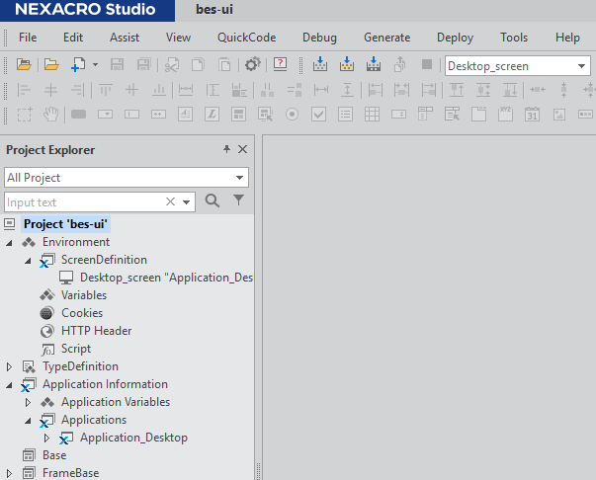
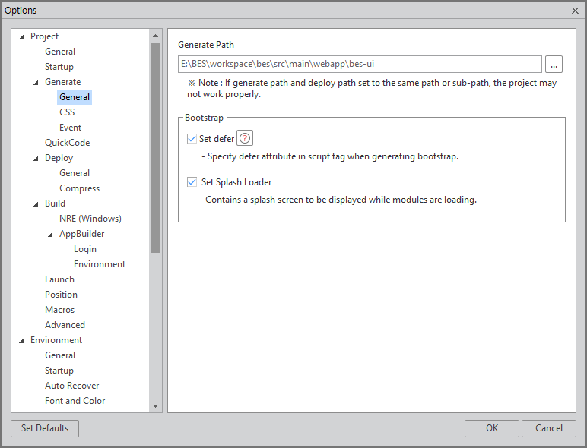
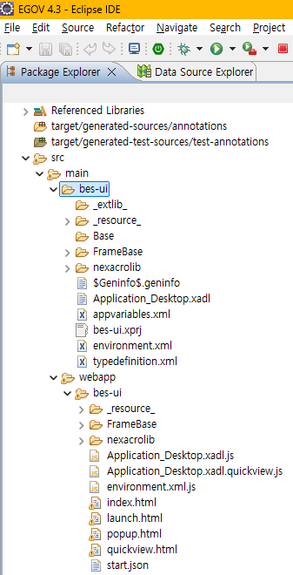
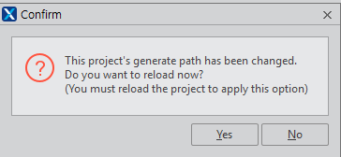
03
넥사크로 – 컴파일 폴더 설정
넥사크로 프레임워크가 구동하기 위한 표준 라이브러리 파일을 아래와 같이 설정합니다.
- 넥사크로 설치된 디렉터리 아래 nexacrolib 폴더를 bes-ui 폴더로 복사 후 옵션을 수정합니다.
 | 1. UI 컴파일 경로 설정 - 경로 : Options 아이콘 클릭 2. Options - 경로 : Options / Generate / General - Generate Path : E:\bes\workspace\bes\src\main\webapp\bes-ui - OK 버튼 클릭 3. 프로젝트 재검파일 확인 - Yes 버튼 클릭 4. 컴파일된 프로젝트 이클립스에서 확인 - 프로젝트 소스 : scr / main / bes-ui - 컴파일된 소스 : scr / main / webapp / bes-ui (참고) 넥사크로 버전과 전자정부 버전 일치하지 안을 경우 넥사크로 컴파일된 파일에 오류가 발생

Slide 7
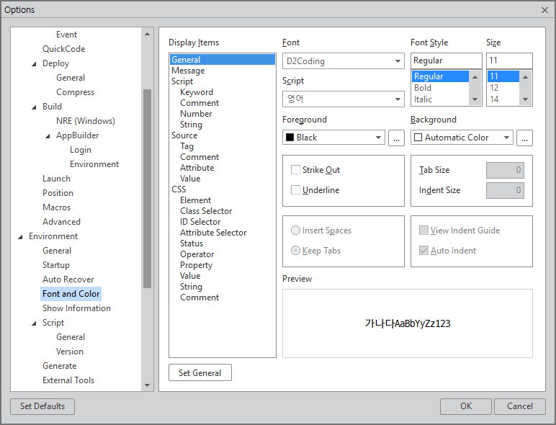
04
넥사크로 폰트 변경
넥사크로에서 프로그램 환경의 폰트 크기를 아래와 같이 변경합니다.
- 폰트 : General, Message, Script, Source, CSS
 | 1. 폰트 변경 - 경로 : 메뉴 / Tool / Options / Environment / Font and Color - General, Message, Script, Source, CSS (각각 변경) : Font : D2Coding / Regular / 11 - OK 버튼 클릭

Slide 8
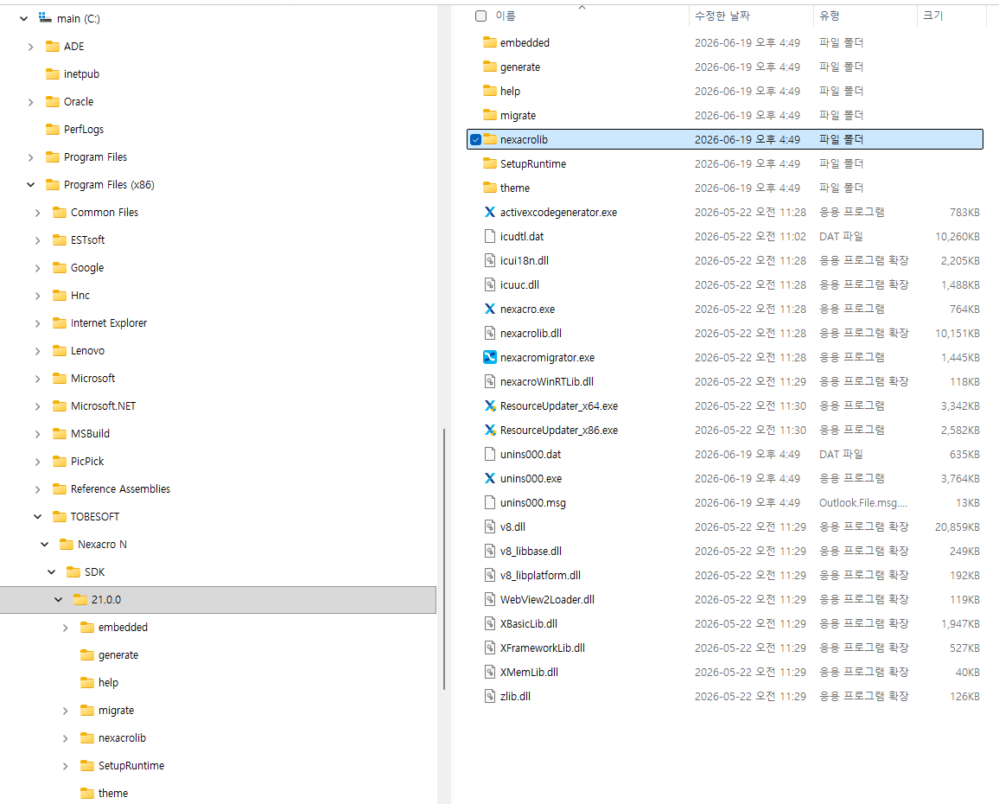
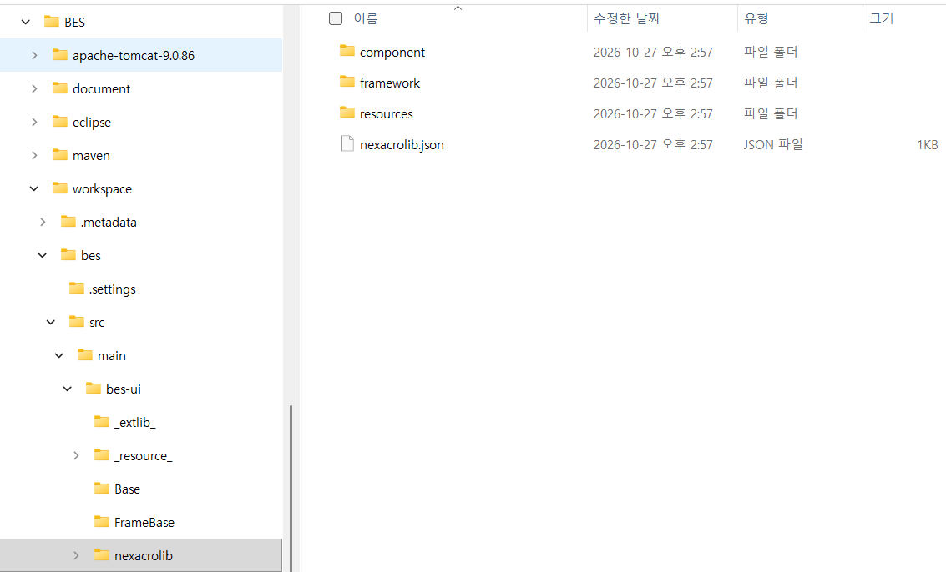
05
넥사크로 표준 라이브러리 - 복사
bes 프로젝트 구축시 사용한 넥사크로 표준 라이브러리 버전 유지 및 사용자 라이브러리 추가에 따라 별도 복사 후 아래와 같이 관리합니다.
 | 1. 기본 설치된 넥사크로 라이브러리 복사 - 경로 : C:\Program Files (x86)\TOBESOFT\Nexacro N\SDK\21.0.0\nexacrolib - nexacrolib 복사 2. bes 프로젝트 라이브러리 붙여넣기 - 경로 : E:\bes\workspace\bes\src\main\bes-ui - 복사한 폴더 붙여넣기

Slide 9

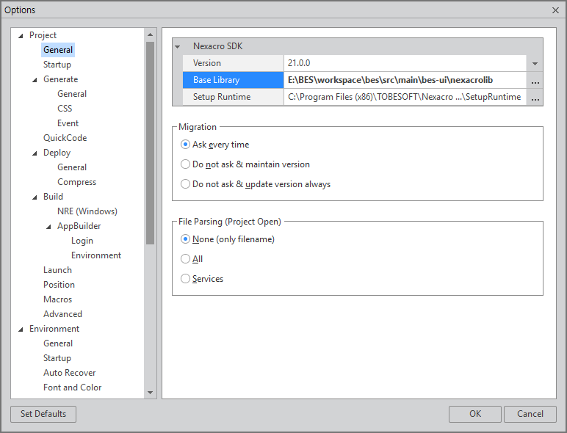
05
넥사크로 표준 라이브러리 – 경로 설정 변경
복사된 넥사크로 라이브러리 경로를 설정을 통하여 아래와 같이 변경합니다.
- General Base Library : 복사한 디렉터리 경로 설정
 | 3. 기본 설치된 넥사크로 라이브러리 복사 - 경로 : 메뉴바 / Option 아이콘 버튼 클릭 / Project / General 클릭 - Base Library : E:\bes\workspace\bes\src\main\bes-ui\nexacrolib - OK 버튼 클릭 (참고) 넥사크로에서 디자인 및 코드 설정 후 저장/컴파일시 변경된 폴더의 라이브러리를 통하여 소스 Generate가 됨 (참고) 사용자 라이브러리 추가는 “10.넥사크로 공통기능 설정”에서 상세하게 확인

Slide 10
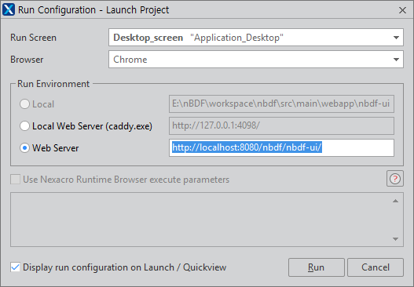
06
도메인 없이 웹 브라우저에서 프로그램 실행
넥사크로가 제공하는 Local 또는 Local Web Server에서 실행되는데, 웹 브라우저에서 실행을 위하여 아래와 같이 URL을 지정합니다.
 | 1. Web Server URL 지정 - Web Server : http://localhost:8080/bes/bes-ui/

Slide 11
감사합니다.

